Slide 1
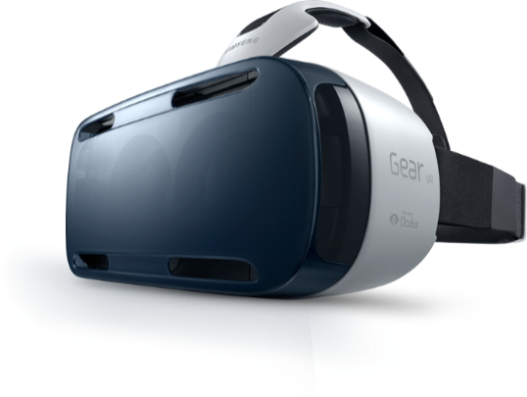
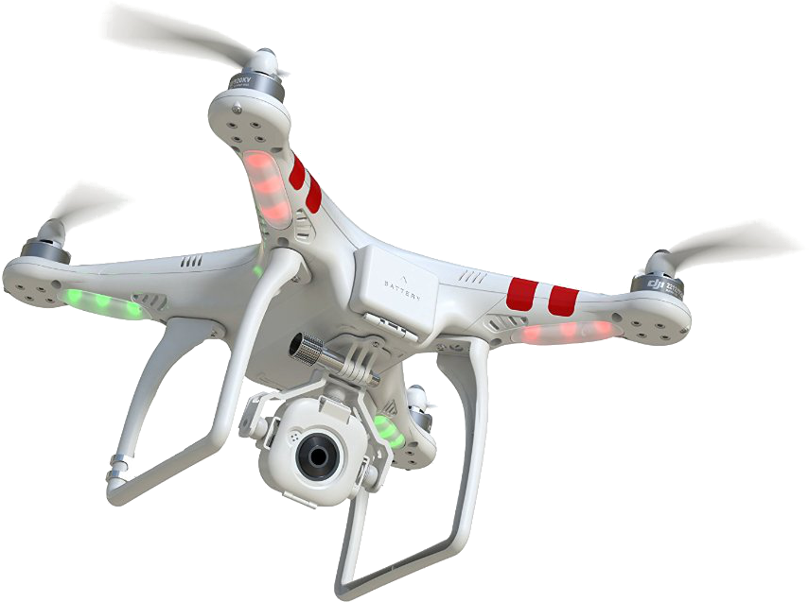
ДИСТАНЦИОННЫЕ КУРСЫ В МОБИЛЬНОМ
ТЕХНОПАРКЕ «КВАНТОРИУМ»

Slide 2
Платформа: https://мобквант.эдо.образование33.рф
Формат: офлайн лекции с тех. поддержкой наставника
Продолжительность: 36 часов
Результат прохождения:
Индивидуальный или коллективный проект

Slide 3
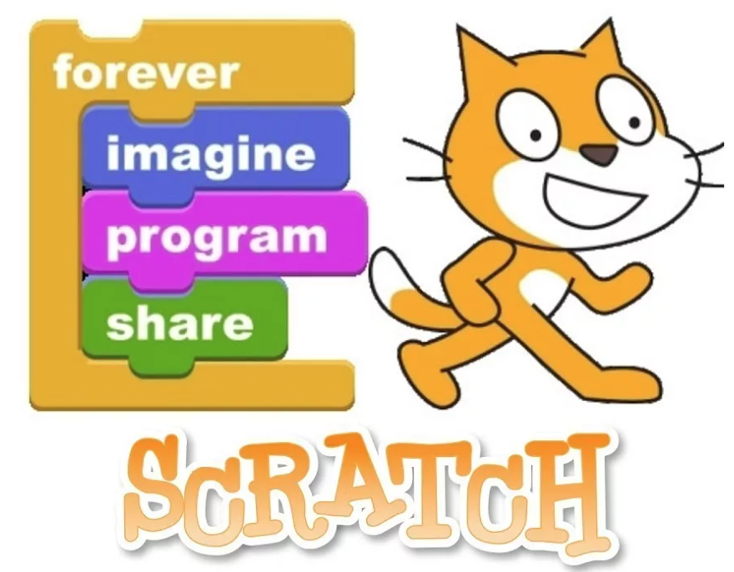
1. Проектный курс программирования на базе языка Scratch в визуально событийно-ориентированной среде программирования
Курс предназначен для знакомства учеников 1-11 классов с основами программирования на языке Scratch. Обучившиеся научатся строить скриптовые алгоритмы спрайтов, получат базовые знания игростроения, познакомятся со средой программирования ее интерфейсом и особенностями. Итогом прохождения курса станет создание своего собственного мини-приложения или обучающей игры.

Slide 4
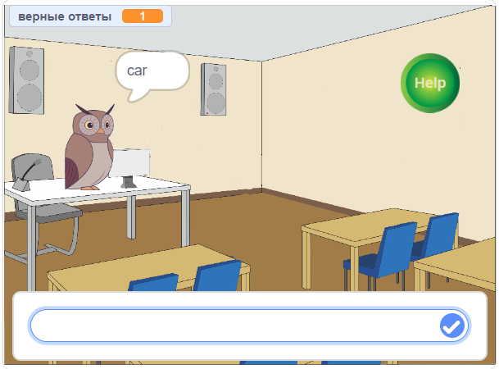
Примеры итоговых проектов:
Обучающее приложение(игра) по английскому языку

Slide 5
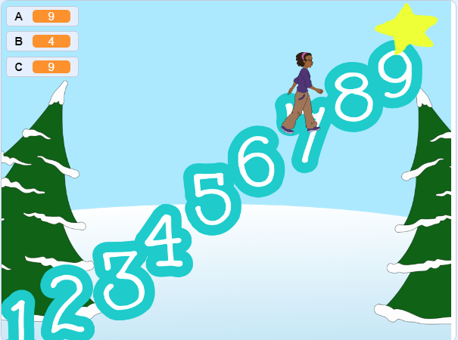
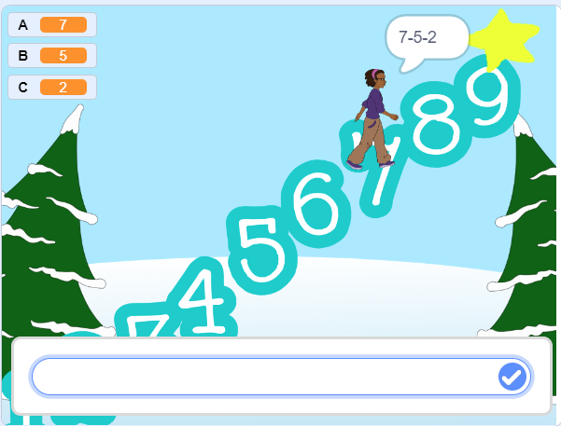
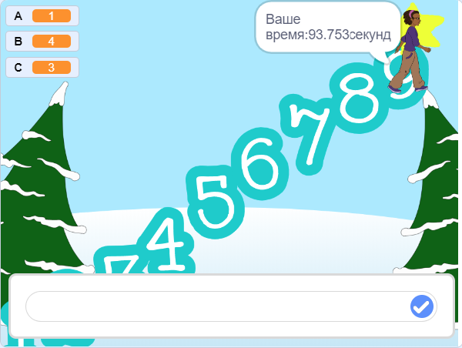
Обучающее приложение(игра) по арифметике

Slide 6
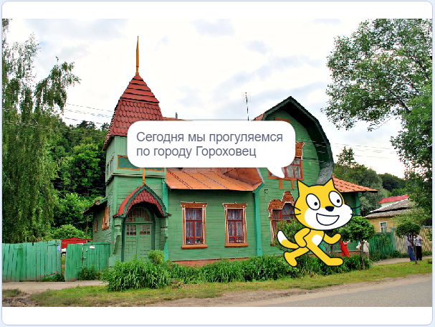
Виртуальная экскурсия по г. Гороховец

Slide 7
2. Проектный курс по моделированию на базе программного обеспечения Blender
Курс предназначен для знакомства обучающихся 5-11 классов с основами 3D моделирования, позволит научиться максимально точно создавать модель с ее характеристиками – форма, размер, цвет и текстура.

Slide 8
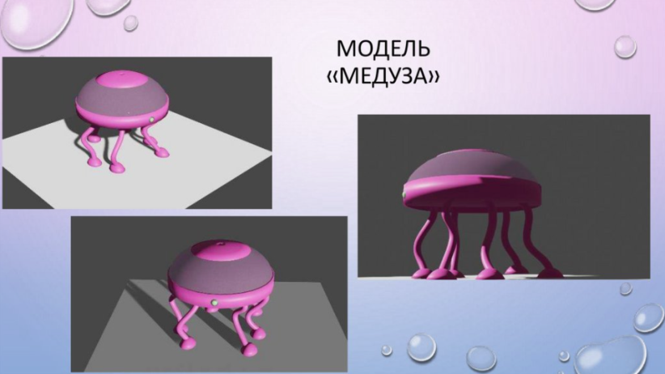
Примеры итогового проекта:

Slide 10
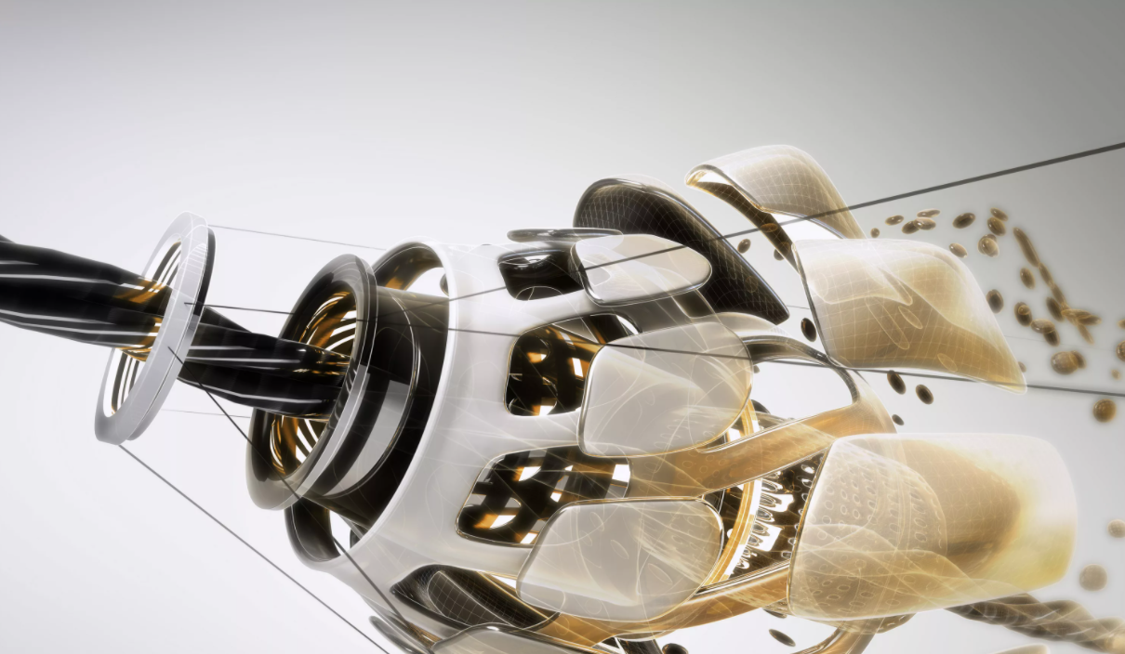
3.Проектный курс по инженерной графике в программе Autodesk Inventor Professional
Курс предназначен для знакомства учеников 6 - 11 классов с основами 3D - моделирования и черчения в программе Autodesk Inventor Professional.Позволит научиться создавать 3D - объекты, сборки, чертежи и производить реверсивный инжиниринг.
Итогом курса является создание комплексной модели собственного устройства.

Slide 11
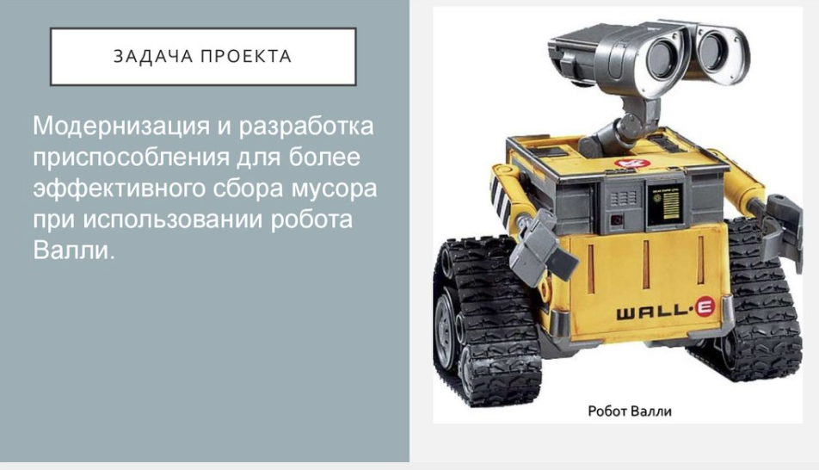
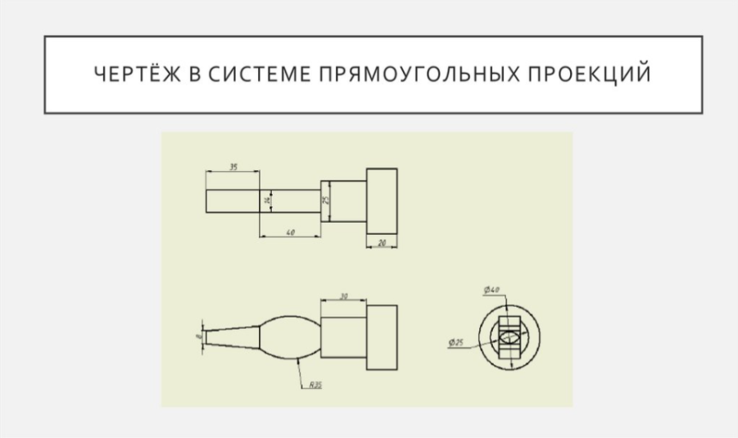
Пример итогового проекта

Slide 12
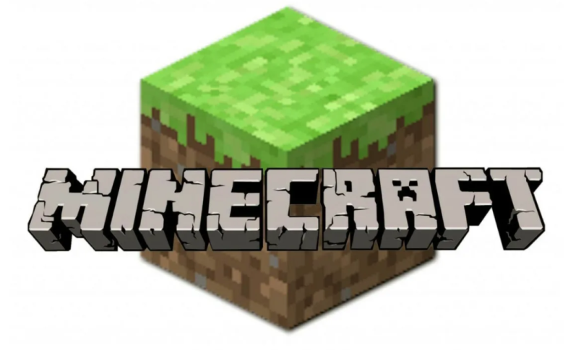
4.Учим Python с Minecraft
Курс предназначен для знакомства обучающихся 6-11 классов с основами программирования на языке Python. Обучающиеся знакомятся с синтаксисом и возможностями Python и смогут наглядно увидеть результаты выполнения своих программ в игре Minecraft. Итогом курса является реализация своего собственного замысла по составленному плану с использованием полученных знаний. ( мини-приложения, игры, чат-боты)

Slide 13
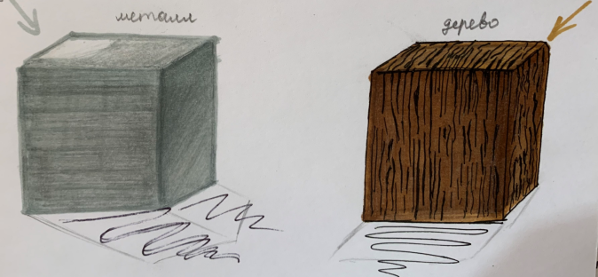
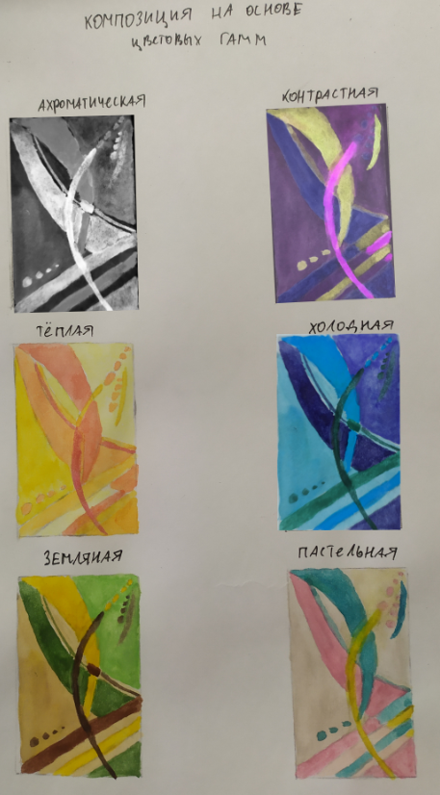
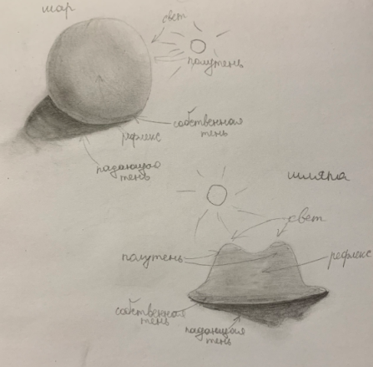
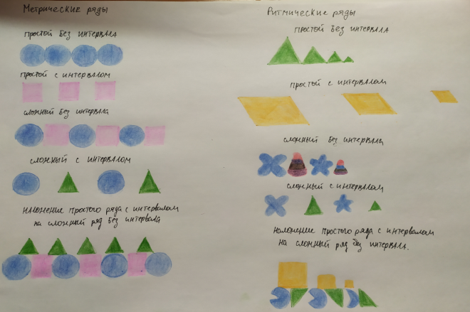
5. «Скетчинг маркерами. Создай свой концепт проект»
Курс предназначен для знакомства обучающихся 5-11 классов с искусством скетчинга(искусство быстрого рисунка). В ходе курса ученики научатся анализу сложных форм и изображению их в различных ракурсах, передаче объема за счет простых и быстрых технических уловок, познакомимся с техникой лайнскетчинг, научатся передавать материалы. В итоге учащимся предложено создать свою композицию с заложенной идеей

Slide 14
6.Курс «Геоинформационные системы в нашей жизни»
Курс предназначен для учащихся с 5- 11 классов. Целью курса является формирования у учащихся уникальных компетенций по работе с пространственными данными и геоинформационными технологиями и их применением в работе над проектами. Курс научит создавать 3D модели объектов местности, высококачественные сферические панорамы и виртуальные туры, создавать тематические карты и даст первоначальные знания в сфере космической и аэро съемки.

Slide 15
Максимов Илья Олегович
Руководитель Мобильного
технопарка «Кванториум»
e-mail: maksimov@kvantorium33.ru

